Slide 2
Python 18+ Работа с GIT / введение в Python

Slide 3
Git и Github
Или как работать на удаленке

Slide 4

Git – распределенная система управления версиями
Git входит в минимум знаний программиста практически любой специальности. C помощью git вы сможете сохранять историю изменений вашей программы, дробить ее на отдельные версии, к примеру, у разных команд, и делать множество всего остального.
Python 18+
<number>

Slide 5
Git – распределенная система управления версиями
Интересный факт – название git создатель Linux выбрал в честь себя. В свободное от занятий время вы можете сами посмотреть, как переводится это название с шведского. И да, это скорее как шутка :)
Python 18+
<number>

Slide 6



Git – распределенная система управления версиями
Надеюсь вы уже поставили себе на компьютер Git.
Для работы нам потребуется выбрать какой-либо удаленный сервер, на который мы сможем заливать наш код. Есть несколько наиболее популярных:
Python 18+
<number>

Slide 7
Github
Вне сомнения, самый популярный
Всегда был «на страже опенсорса»
Значительно подешевел под давлением конкурентов
Есть много прикольных фишек, навроде досок проектов, «умной ленты» как из фейсбука, возможность отслеживать интересные проекты
Python 18+
<number>

Slide 8

Gitlab
- Больше популярен у небольших команд коммерческой разработки
есть CI/CD (система непрерывного развертывания проектов)
собственная вики-система
возможность назначать роли в проектах
более выгодные коммерческие тарифы
<number>

Slide 9

Bitbucket
бесконечное количество приватных репозиториев
для регистрации можно использовать Google – аккаунт
возможность подвязать свой домен к аккаунту
очень простой интерфейс без всего лишнего»
Python 18+
<number>

Slide 10
Git – распределенная система управления версиями
Разберем несколько основных команд, которые используются для работы с git:
git init – и гит начинает отслеживать изменения в файлах. Без нее другие команды работать не будут
git add <имя файла> – добавить файл в слежение
git commit -m <сообщение пользователя>
Python 18+
<number>

Slide 11
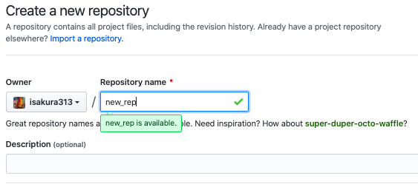
Git – распределенная система управления версиями
Дальше нам надо подвязать наш репозиторий к нашему удаленному серверу. Для этого проходим в Github и создаем себе новый репозиторий
<number>

Slide 12
Git – распределенная система управления версиями
После этого вам нужно связать наш удаленный репозиторий с локальным репозиторием:
git remote add origin https://github.com/isakura313/new_rep.git
где у нас origin – это псевдоним нашего удаленного репозитория, ведь у нас может быть несколько удаленных репозиториев. Его можно назвать и по другому, но первый репозиторий принято называть именно так.
<number>
Notes:
<number>

Slide 13
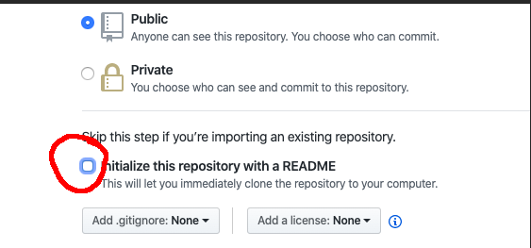
Git – распределенная система управления версиями
Распространённая ошибка – создание README.md прямо на Gihub. Это может привести к ошибке, поэтому не забудьте НЕ ПОСТАВИТЬ галочку при создания репозитория:
<number>
Notes:
<number>

Slide 14
Git – распределенная система управления версиями
Кроме этого, вначале сама система git попросит ввести свои данные – почту и имя
git config --global user.name "Ivan Ivanov"
git config --global user.email ivanov@example.com
<number>
Notes:
<number>

Slide 15
Git – распределенная система управления версиями
Теперь вы сможете отправить все изменения на удаленный сервер, для того, чтобы вы могли их скачать оттуда, если потребуется:
git push origin master
# Где origin – это адрес удаленного репозитория
# master – ветка, в которой вы ведете разработку
<number>
Notes:
<number>

Slide 16
Удобства Pycharm

Slide 17
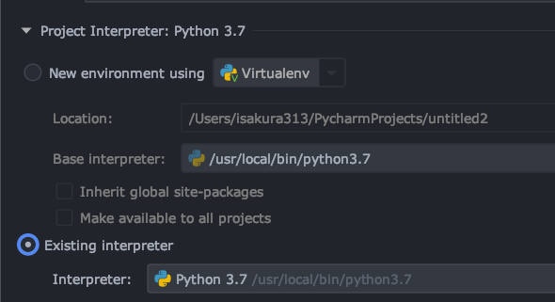

Pycharm CE
Пора включить наш Pycharm. Вначале вам предложат выбрать, какой интерпретатор вы хотите использовать. Виртуальное окружение мы обсудим чуть-чуть позже, и сейчас мы можем выбрать любой интерпретатор для нашего проекта:
Python 18+
<number>
Notes:
<number>

Slide 18
Pycharm CE
Теперь у вас есть ваш собственный проект, однако пользоваться им, не посидев в настройках, достаточно сложно. Давайте посмотрим на основные части настроек:
Appearance – внешний вид редактора, темная/ светлая тема, выбор шрифтов, заднего фона, размер шрифтов
Keymap – настройка своих шорткатов для работы с кодом, таких операций как дублирование строк, увеличение/уменьшение шрифта кода, и множество всего полезного.
Editor – настройки редактора, его внешний вид, дефолтное поведение, наборы файлов, которые редактор может обрабатывать
Plugins - местный магазин плагинов. Плагины отвечают за различные части внешнего вида, либо за знание синтаксиса какого-то языка, такого, к примеру, как Bash, или какой либо библиотеки css.
Version Control - для работы с системами контроля, такими к примеру, как Git
Python 18+
<number>
Notes:
<number>

Slide 19
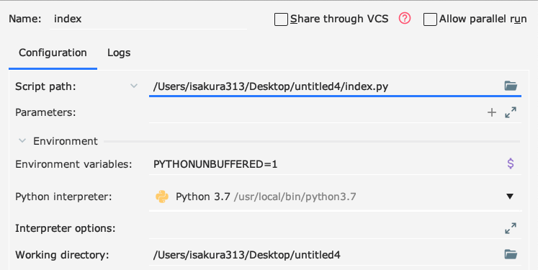
Pycharm CE
Теперь, чтобы начать пользоваться Pycharm CE, вам нужно назначить интерпретатора на ваш скрипт. Вы сможете это сделать, нажав на кнопку ADD CONFIGURATION в правом верхнем углу. Потом вы сможете нажать на плюс и добавить интерпретатор к вашему файлу:
Python 18+
<number>
Notes:
<number>

Slide 20
Python: списки и циклы

Slide 21

Списки в Python
Список – это набор элементов, следующих в определенном порядке. В списке может быть любая информация, и вовсе не обязательно эти данные будут связаны друг с другом.
В языке Python список создается с помощью литералов квадратных скобок, в которых значения разделяются запятыми.
cars = [’volvo’, ’mersedes’, ‘citroen’]
print(cars)
К элементам массива можно обратиться, выбрав какой-то элемент по индексу в списке:
print(cars[0].title())
Python 18+
<number>
Notes:
<number>

Slide 22
Полезные методы работы со списками
Массивы не столь полезны как статичные структуры, поэтому в них также можно удалять, добавлять, редактировать их значения. Разберем несколько полезных методов работы с массивами в Python:
cars.append(‘jigul’) – добавить новый объект в имеющийся список
del cars[0] - удалить элемент
cars.remove(‘volvo’) – удалить первое вхождение аргумента в списке
cars.pop(0) – удаляем 0 элемент из списка и возвращаем его.
Python 18+
<number>
Notes:
<number>

Slide 23
Полезные методы работы со списками
Методы сортировки массива:
cars.sort() – «правильная» сортировка
cars.reverse() – изменить порядок элементов на обратный
Python 18+
<number>
Notes:
<number>

Slide 24
Начало работы с циклами
В python есть несколько методов работы с циклами – while и for. В других языках программирования циклов обычно куда больше, однако эти синтаксические конструкции проявляют большую гибкость при настройке:
for i in range(5):
print(i)
#выведутся числа от 0 до 4
#так же можно ’прокручивать' массивы
cars = ['volvo','mers','suzuki','bmw']
for car in cars:
print(car)
Python 18+
<number>
Notes:
<number>

Slide 25
Пора проверить свою удачу
Поработав с вводом, теперь мы посмотреть на рандом, который используется в Python. Рандом обычно подключается с помощью библиотеки random
random.random() – возвращает случайное дробное число от 0 до 1 , к примеру, 0.41109218109711987
random.randint(1, 10) - возвращает случайно число от 1 до 10
random.shuffle(cars) - перетасовка массива как «колоды карты»
random.choice(cars) - случайный выбор элемента из массива.
Python 18+
<number>
Notes:
<number>

Slide 26
Начинаем знакомится с логическими конструкциями
Очень часто вам нужно сделать логического одного признака с другим. К примеру, вам нужно запретить загрузку слишком больших файлов на свой сервер. Сейчас мы попробуем написать, к примеру, программу простой угадайки, чтобы поработать и с random, и с логическими выражениями
Python 18+
<number>
Notes:
<number>

Slide 27
Начинаем знакомится с логическими конструкциями
import random
guess_number = input("Выберите любое число: ")
limit = input("введите пределе рандома: ")
limit = int(limit)
random_number = random.randint(0, limit )
if random_number == int(guess_number):
print("могу вас поздравить, вы выиграли!")
else:
print("сегодня вам не везет")
print("выигрышное число на самом деле", random_number)
Python 18+
<number>
Notes:
<number>

Slide 28
Работа с pull request

Slide 29
Работа с pull request
Для того, чтобы предлагать какие -то идеи и дорабатывать код, программисты используют pull request — возможность предлагать свои идеи на рассмотрение другим программистам, фиксить баги и так далее.
Python 18+
<number>
Notes:
<number>

Slide 30
Порядок pull request
Для того, чтобы произвести pull request, вам потребуется произвести следующие действия:
1) Зайти на страницу интересующего вас репозитория
2) Сделать его fork
3) Скачать локальную копию себе на компьютер
4) Сделать необходимые изменения
5) Перейти на другую ветку
6) Залить на github
7) Сделать pull request автору и ожидать его рассмотрения
8) Вы восхитетельны!
Python 18+
<number>
Notes:
<number>

